Slide 1
Etapas Para Elaboração de Curvas de Dose Resposta
Programa de Pós Graduação em Fitotecnia
USP/ESALQ
Discente: Paulo Vinicius da Silva
Orientador: Pedro Jacob Christoffoleti
Co-orientadora: Patrícia Andrea Monquero
Departamento: Produção Vegetal

Slide 2
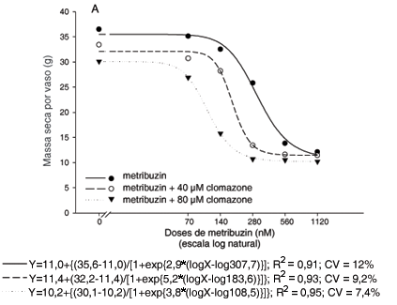
Introdução
- Diversos autores têm utilizado e recomendado a curva dose-resposta para determinar a suscetibilidade ou resistência de plantas daninhas aos herbicidas aplicados em diversas culturas (STREIBIG et al. 1993, FRIENSEN et al. 1993, MADSEN e JENSEN 1995, PONCHIO et al. 1997 e HALLI et al. 1998).
- A principal metodologia utilizada para elaboração de curvas de dose-resposta dentro da área da Ciências das Plantas Daninhas, refere-se ao modelo matemático log-logístico.

Slide 3
1° Etapa: Escolha das Doses
- Na escolha das doses deve-se pensar que trata-se de um modelo logarítmico, no qual deve existir uma proporção geométrica entre as doses, pois isso proporciona a eqüidistância dessas em relação ao eixo x.
- Para a elaboração de curvas de dose respostas normalmente tem se utilizado doses múltiplas de 2 → Exemplo: 8 D; 4 D; 2 D; 1 D; ½ D; ¼ D; 1/8 D e 0 D
- Para a elaboração de curvas de dose respostas, visando a questão das sub-doses normalmente tem se utilizado doses múltiplas de 10 → Exemplo: 0,0 D; 0,00001 D; 0,0001 D; 0,001 D; 0,01 D; 0,1 D e 1 D

Slide 4
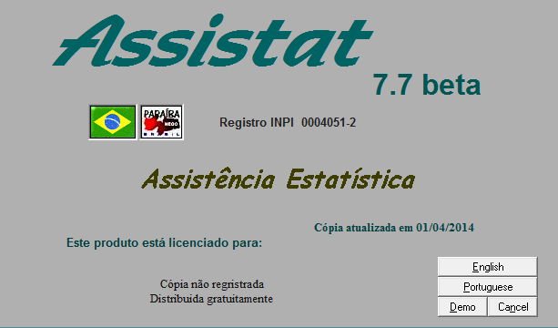
2° Etapa: Análise dos Dados
(Etapa intermediária)
- Os dados obtidos devem ser submetidos à análise de variância pelo teste F e, quando significativos, as medidas qualitativas devem ser comparadas pelo teste de Tukey a 5% de probabilidade → Se essa analise estatística apresentar diferença estatística, são elaboradas curvas de regressão.

Slide 5
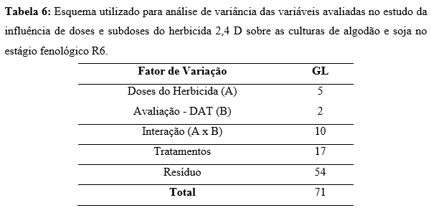
2° Etapa: Análise dos Dados
(Etapa intermediária)
Exemplo

Slide 6
2° Etapa: Análise dos Dados
(Etapa intermediária)
0,00 D
0,25 D
0,50 D
1,00 D
2,00 D
4,00 D
7 DAT
14 DAT
21 DAT
Períodos de Avaliação
Doses:
Fatorial: 6 x 3

Slide 7
2° Etapa: Análise dos Dados
(Etapa intermediária)

Slide 8
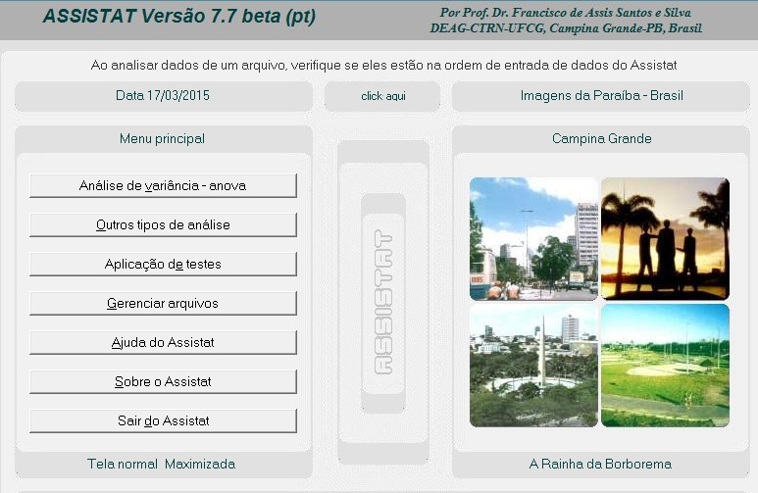
2° Etapa: Análise dos Dados
(Etapa intermediária)

Slide 9
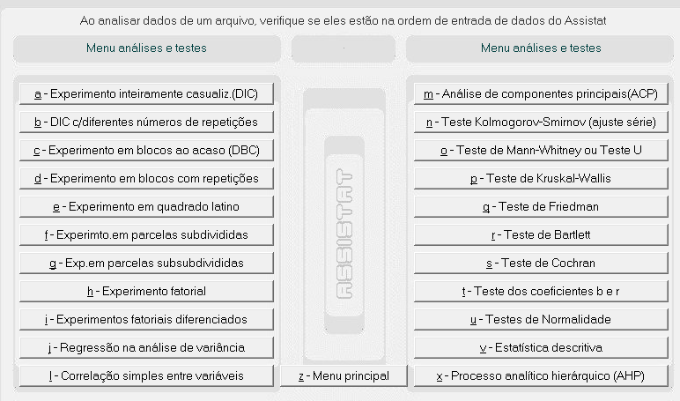
2° Etapa: Análise dos Dados
(Etapa intermediária)

Slide 10
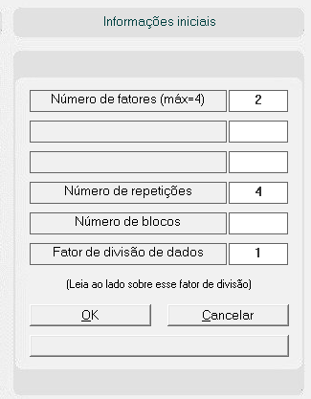
2° Etapa: Análise dos Dados
(Etapa intermediária)
Doses do Herbicida
Períodos de Avaliação

Slide 11
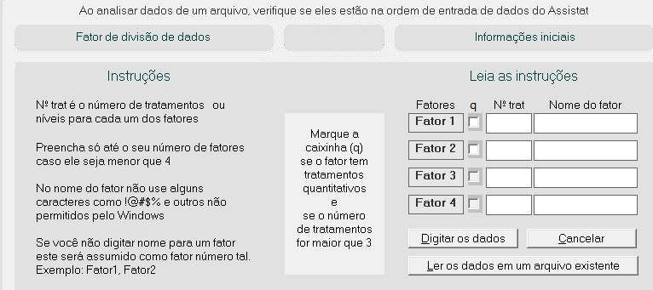
2° Etapa: Análise dos Dados
(Etapa intermediária)

Slide 12
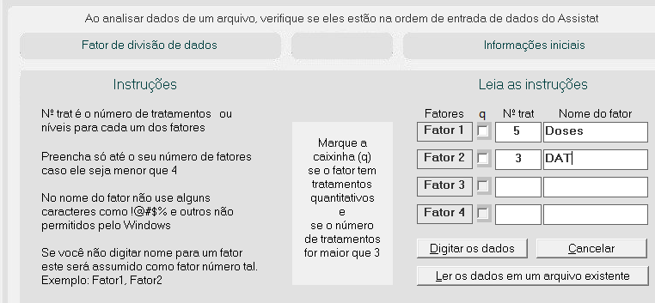
2° Etapa: Análise dos Dados
(Etapa intermediária)

Slide 13
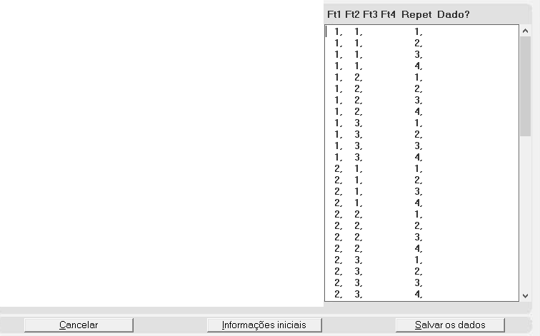
2° Etapa: Análise dos Dados
(Etapa intermediária)
1 → Dose 4,00 D
2 → Dose 2,00 D
3 → Dose 1,00D
4 → Dose 0,50 D
5 → Dose 0,25 D
6 → Dose 0,00 D
Ft1
Dados
1 → 7 DAT
2 → 14 DAT
3 → 21 DAt
Ft2
Avaliação
Herbicida

Slide 14
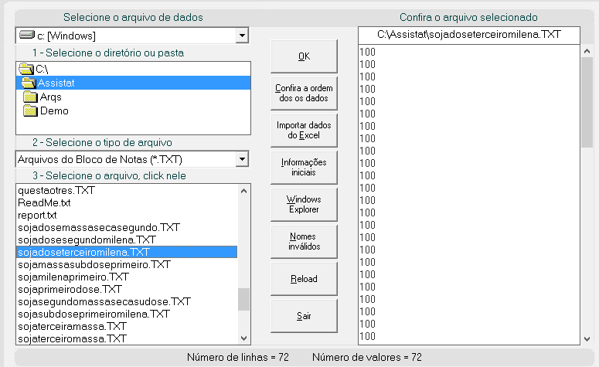
2° Etapa: Análise dos Dados
(Etapa intermediária)

Slide 15
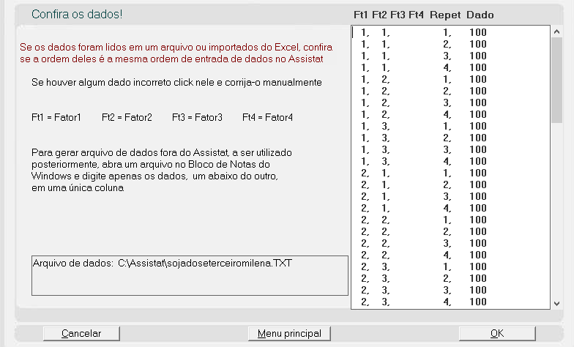
2° Etapa: Análise dos Dados
(Etapa intermediária)

Slide 16
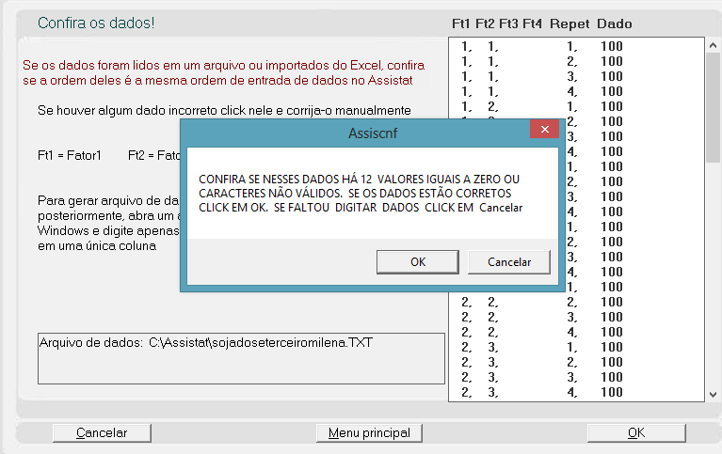
2° Etapa: Análise dos Dados
(Etapa intermediária)

Slide 17
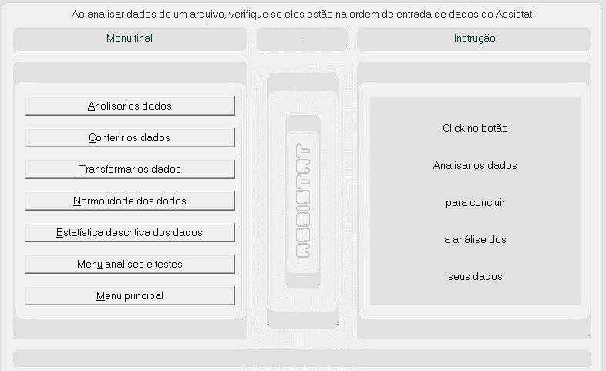
2° Etapa: Análise dos Dados
(Etapa intermediária)

Slide 18
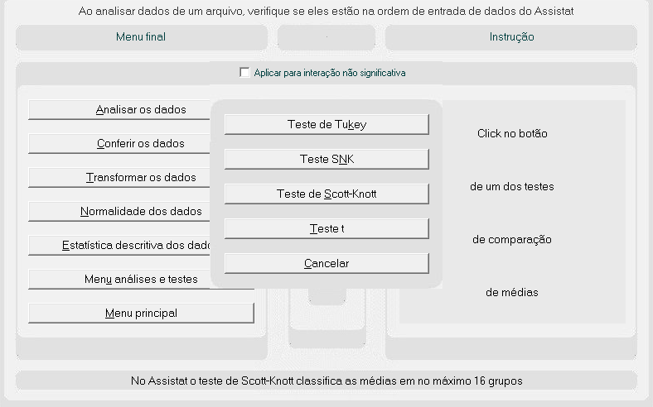
2° Etapa: Análise dos Dados
(Etapa intermediária)

Slide 19
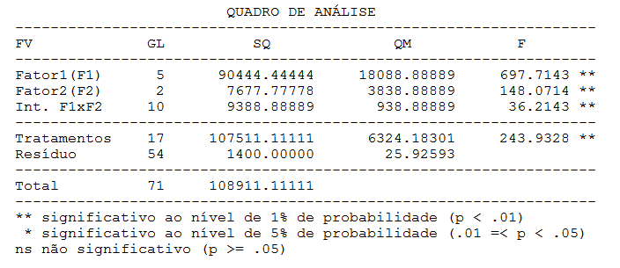
2° Etapa: Análise dos Dados
(Etapa intermediária)

Slide 20
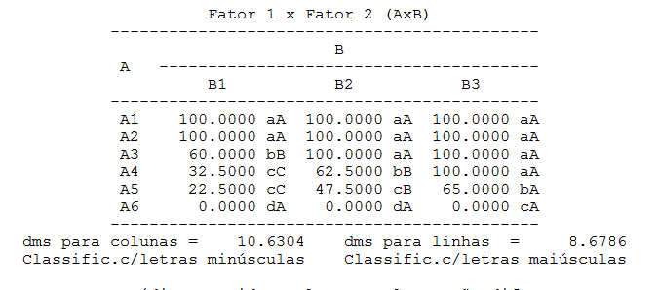
2° Etapa: Análise dos Dados
(Etapa intermediária)
Curva 1
Curva 2
Curva 3
Todos no mesmo Gráfico

Slide 21
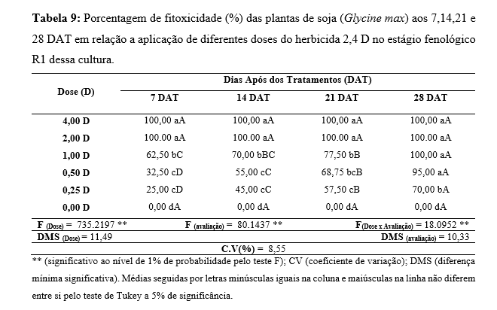
2° Etapa: Análise dos Dados
(Etapa intermediária)

Slide 22
3° Etapa: Elaboração das Curvas de Dose Resposta
Programa Sigmaplot

Slide 23
3° Etapa: Elaboração das Curvas de Dose Resposta
Programa Sigmaplot
https://www.youtube.com/watch?v=LAn1DRtqESA

Slide 24
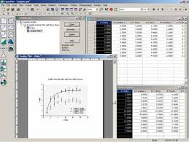
3° Etapa: Elaboração das Curvas de Dose Resposta
Programa Sigmaplot

Slide 25
Obrigado !!!!!!!!!!!!!

